Slide 1

Муниципальное казенное дошкольное образовательное учреждение детский сад «Елочка» п. Красногорьевский
Подготовила: Бурдина С.В.
старший воспитатель
1 квалификационная категория.

Slide 2
«Родительские чаты, как эффективный инструмент взаимодействия специалистов с семьями воспитанников ДОУ»
Мы живем в современном обществе в эпоху цифровизации. Одним из элементов которой является переход от очного общения и взаимодействия, к общению виртуальному, с использованием различных мобильных приложений и социальных сетей.

Slide 3
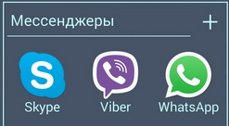
В своей работе используем виртуальные информационные площадки
1. Мобильные месенджеры Viber, WhatsApp
2 Социальные сети: вконтакте, одноклассники, facebook

Slide 4
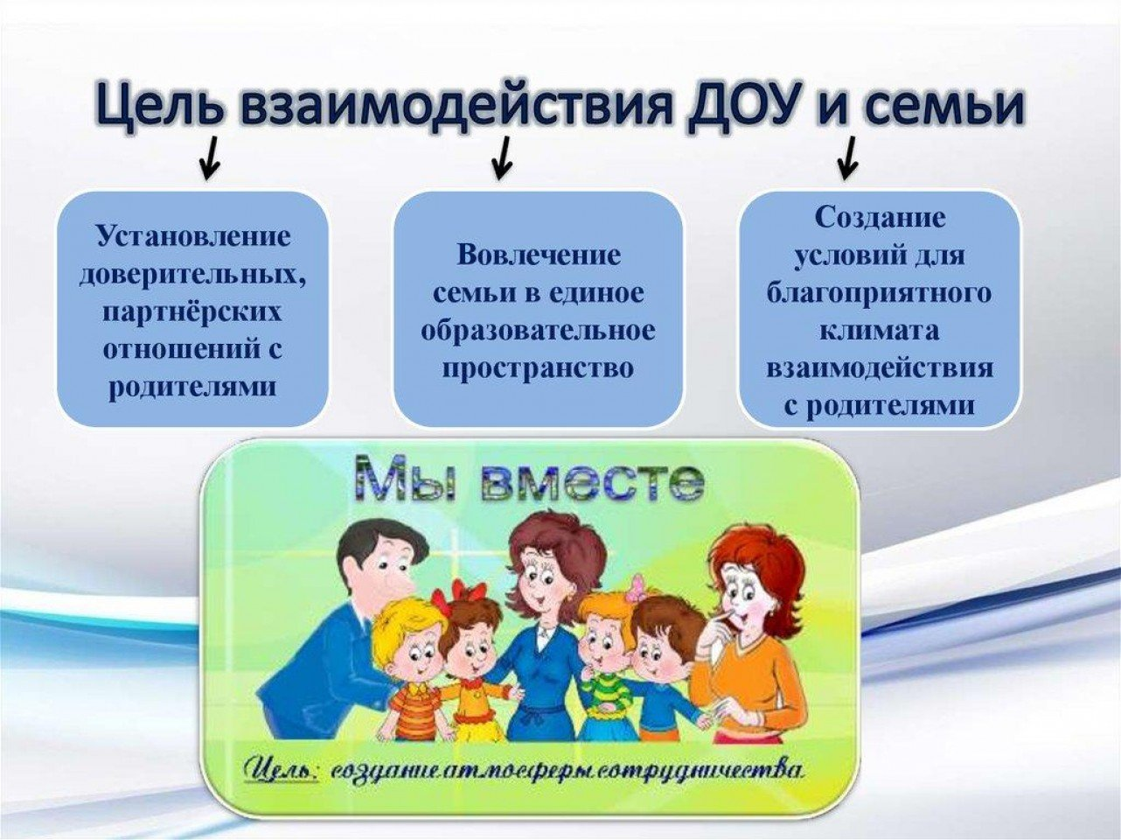
создания единого информационного пространства для оперативного и конструктивного взаимодействия педагогов и родителей.

Slide 5
Дает возможность:
Использовать индивидуальный подход к каждому конкретному родителю;
Сочетать индивидуальной и групповой формат работы с родителями;
Демонстрировать документы в различных форматах: аудио, видео, фото;
Быстро доводить информацию до родителей;
Вносить информационные изменения и дополнения;
Оперативно получать обратную связь от родителей
Проводить опросы и быстро обрабатывать информацию.

Slide 6
Решаются следующие педагогические задачи:
Повышается педагогическая грамотность родителей,
Родители вовлечены в процесс обучения и развития собственного ребенка;
Формируются позитивные, доверительные взаимоотношения между детским садом и семьей,
Родители знакомятся с образовательным процессом и режимными моментами жизни ребенка в детском саду;
Легче проходит процесс адаптации ребенка и родителей к детскому саду;
Повышается ответственность родителей за отношение ребенка к коллективу сверстников и сотрудникам ДОУ.

Slide 7
Использование социальных сетей :
Работа с педагогами.
Работа с родителями (законными представителями) воспитанников ДОУ.
Работа с детьми.

Slide 8
Работа с педагогами.
Открытые просмотры занятий.
Проведение педчаса.
Утренние минутки.
Проведение СМО с воспитателями других детских садов.

Slide 9
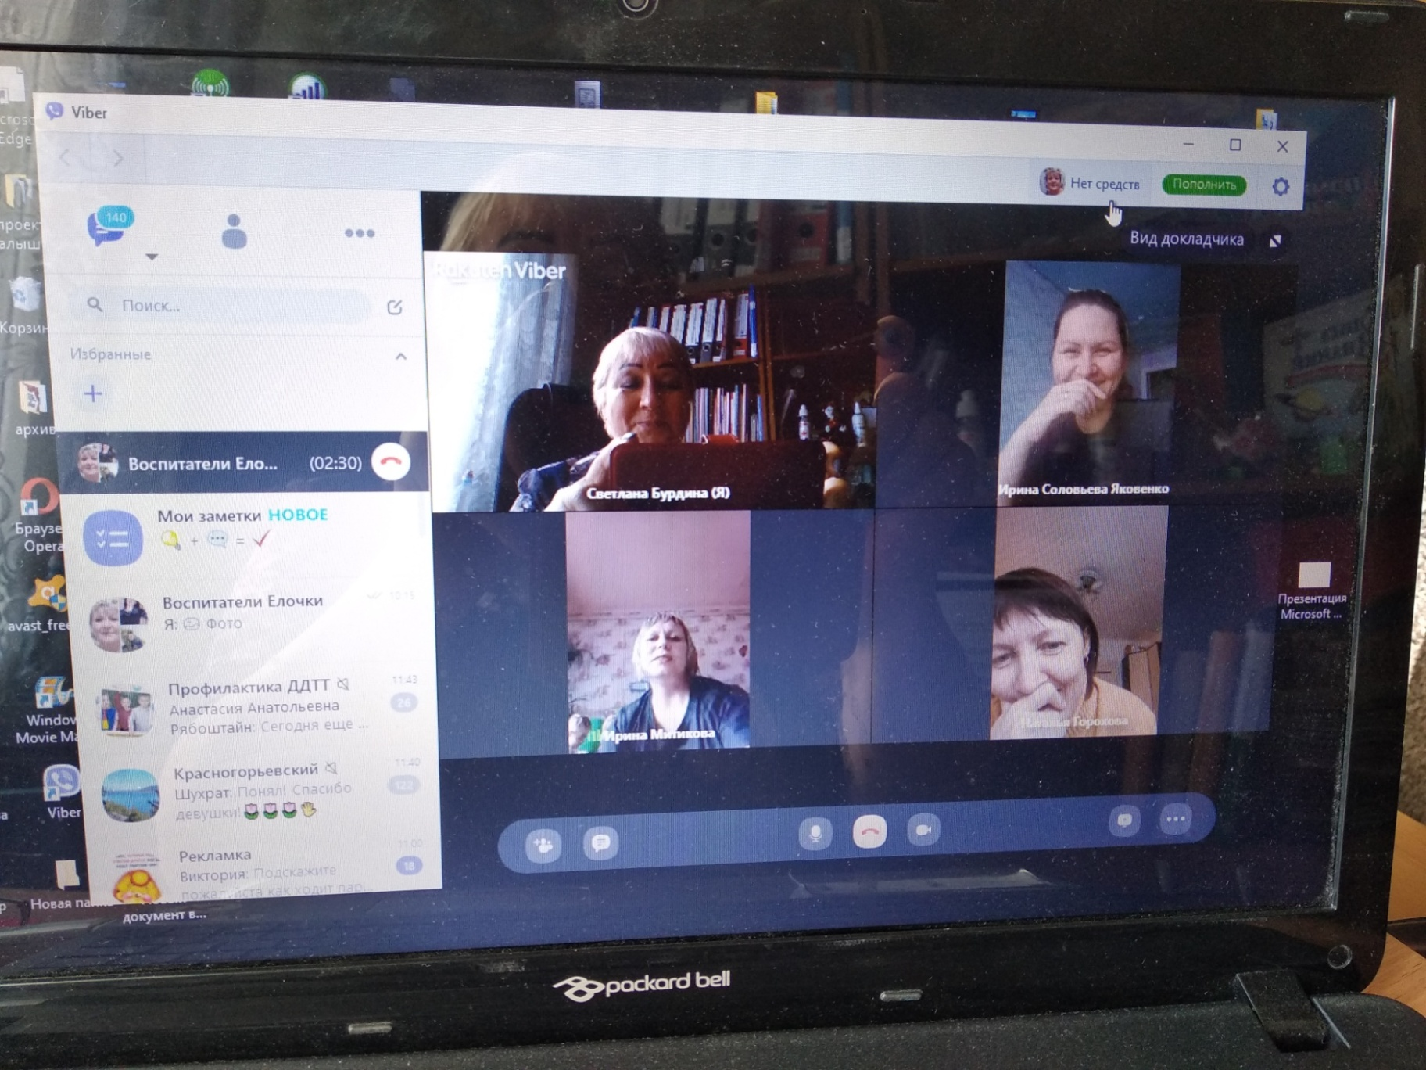
Педагогический час с использованием мессенджера Viber

Slide 10

Проведение собраний.
Информирование родителей
(темы недели, рекомендации,
консультации и т.д.)
Проведение опроса и анкетирования.
Видео просмотры мероприятий и праздников, фрагменты НОД.
Фото дня (чем занимались)
Видео звонок маме (во время адаптации ребенка).

Slide 11
Работа с детьми
Задания по грамоте, ФЭМП
Разучите с детьми (тексты стихов и видео)
Виртуальные экскурсии (магазин, почта, библиотека и т.д.)
Занятия «Малышок» с О. С. Разголюк. проект учитель логопед детского сада №7 с. Богучаны.
Просмотр обучающих мультфильмов по теме в рубрике «Занимаемся без мамы».

Slide 12
Вывод:
Общение с родителями через социальную сеть – это современно, эффективно, оперативно, мобильно и не требует дополнительного времени у родителей.
Пусть общение приносит только радость и позитив!
Желаем вам творческих успехов в этом направлении.

Slide 13
Благодарим за внимание!

